Slide 1

Vue.js: часть 3
ORTDNIPRO.ORG/JS

Slide 2
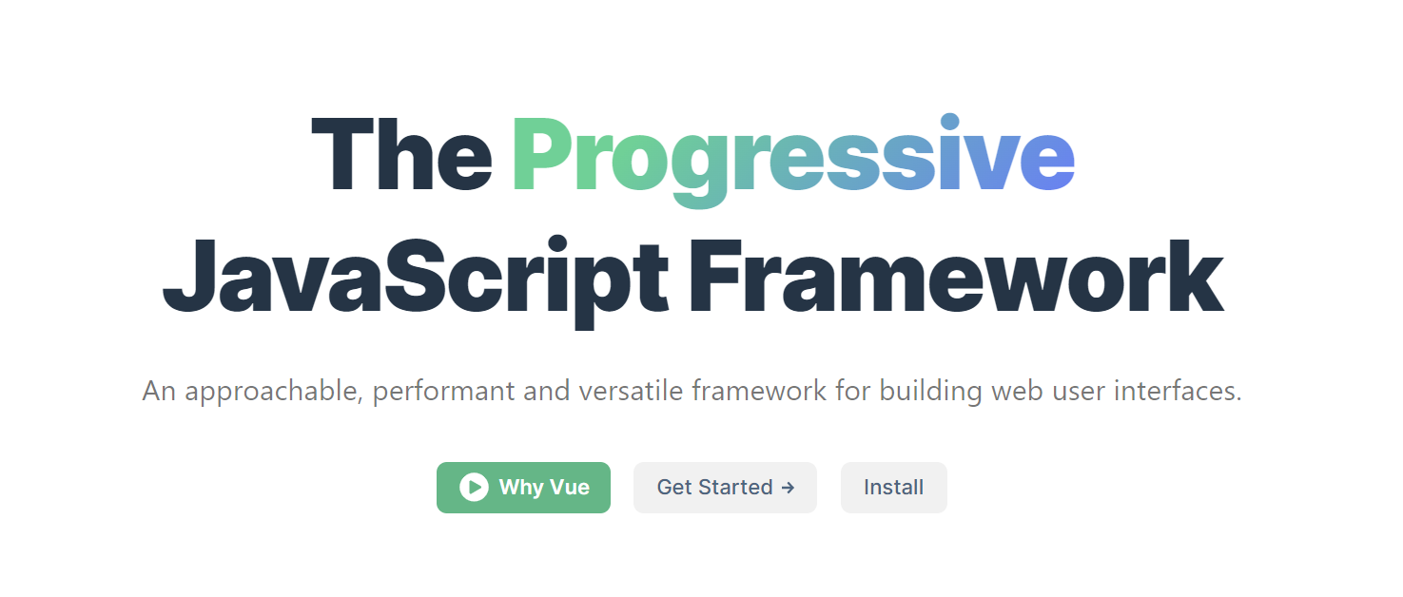
Vue.js – фреймворк для разработки SPA
https://ua.vuejs.org/
2

Slide 3
1. Vue.js и NPM

Slide 4
Vue.js – установка через NPM
npm install vue
Произойдёт установка всего набора вариантов библиотеки
4

Slide 5
2. Vue проект и файл package.json

Slide 6
Файл package.json
Файл package.json – хранит информацию о приложении, в частности о необходимых пакетах.
Использование команды npm install позволяет установить все пакеты из package.json, если они еще не установлены.
npm install
6

Slide 7
3. Файл .gitignore

Slide 8
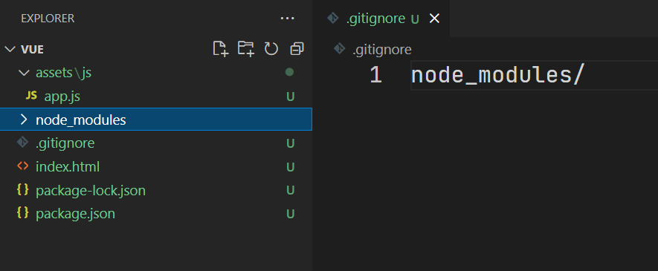
Файл .gitignore
Файл .gitignore – позволяет указать файлы и/или каталоги которые буду игнорироваться (исключаться) git-клинетом, т.е. за ними не будет наблюдения. Каталог node_modules/ следует включить в список исключений.
8

Slide 9
4. План на сегодня

Slide 10
План на сегодня
1. Работа с классами и inline-стилями 2. Работа с атрибутами (булевыми и со значениями)
10

Slide 11
На следующем занятии

Slide 12
На следующем занятии
Продолжим разбирать Vue.js
12

